Slide 1
Jezera a vodní nádrže v České republice
Jezera:
Ledovcově – karová (vnik při ústupu ledovce)
V nadmořské výšce: 925 až 1 096 m.,
Šumava 8 jezer (5 v ČR):
Jsou to:
- Černé jezero,
- Čertovo,
- Plešné,
- Prášilské,
- Laka.

Slide 2
Černé jezero

Slide 3
Plešné jezero

Slide 4
Na jezera je Česká republika (ČR) chudá,
Ledovcově - karová jezera na Šumavě,
Krasové jezera – malá jezírka v krasových oblastech, řadíme sem:
Horní a Dolní macošské jezírka v Moravském krasu,
Hranická propast v Hranickém krasu.
Obě lokality najdeme na Moravě.

Slide 5
Rašelinná jezera – v rašeliništích Jeseníku (Velké mechové jezírko).

Slide 6
Přehrady (umělé vodní nádrže)
Prvé větší přehrady v České republice se začaly stavět koncem 19. století. Jejich hlavní funkci je: zásobování vodou, ochrana před povodněmi, v současnosti i energetické využití.
Vltavská kaskáda – v současnosti 8 přehradních nádrží (nejvíce v celé ČR):
Lipno,
Hněvkovice,
Kořensko,
Orlík,
Kamýk,
Slapy,
Štěchovice,
Vrané.

Slide 7
Další přehrady v ČR:
Dalešice (nejhlubší vodní nádrž), na řece Jihlavě,
Nechranice (Ohře)
Švihov (Želivka),
Nové Mlýny (Dyje),
Vír (Svratka)
Hracholusky (Mže).

Slide 8
Najdi na obrázku zmíněné přehrady

Slide 9
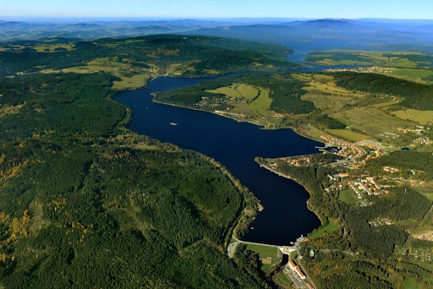
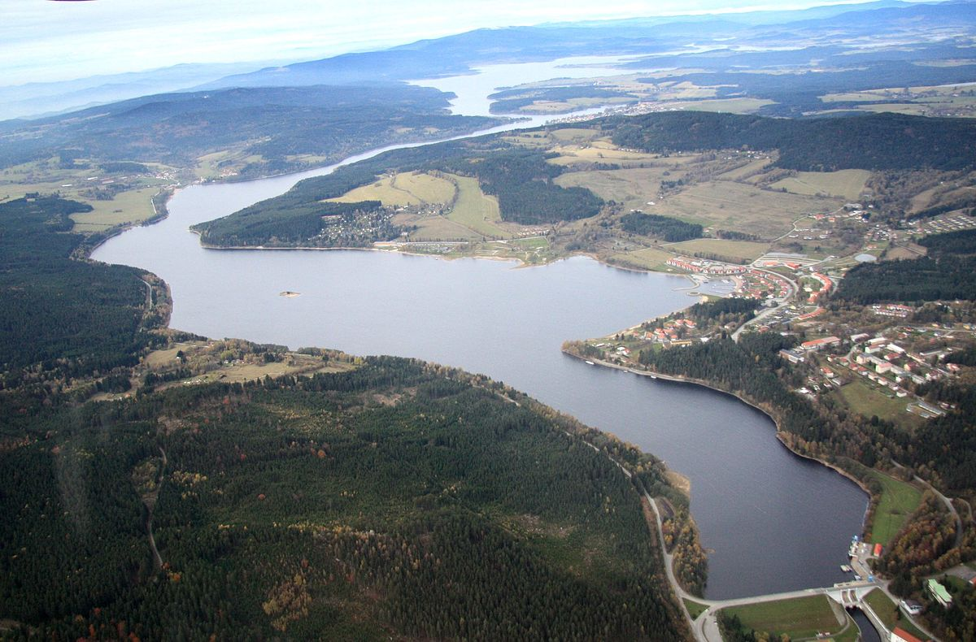
Vodní nádrž Lipno – největší svojí rozlohou v ČR

Slide 10
Otázky a úkoly
1. Umět uvést rozdíly mezi jezerem a vodní
nádrží (alespoň dva rozdíly).
2. Napsat ke každému, alespoň dva účely, které
plní jezero a vodní nádrž.
3. Na které řece v České republice, můžeme najít
největší množství vodních nádrží?
4. Jaké tři typy jezer (podle vzniku), můžeme najít v ČR?
5. Vyjmenuj známa jezera na Šumavě (alespoň tři).
6. Jaké významné přehrady (umělé vodní nádrže) můžeme najít v ČR, na kterých řekách se nacházejí
(alespoň pět)?

Slide 11
Na zopakování a procvičování
https://programalf.com/alfbook/index.html?lng=cz# heslo do aplikace: ucimesadoma
Budou Vás zajímat témata:
- ČR – vodstvo 2,
- ČR – povrch a vodstvo.
Je zaměřeno na vodní nádrže (nové učivo) a na řeky, pohoří a vrchy v České republice (z opakování).

